Slide 1
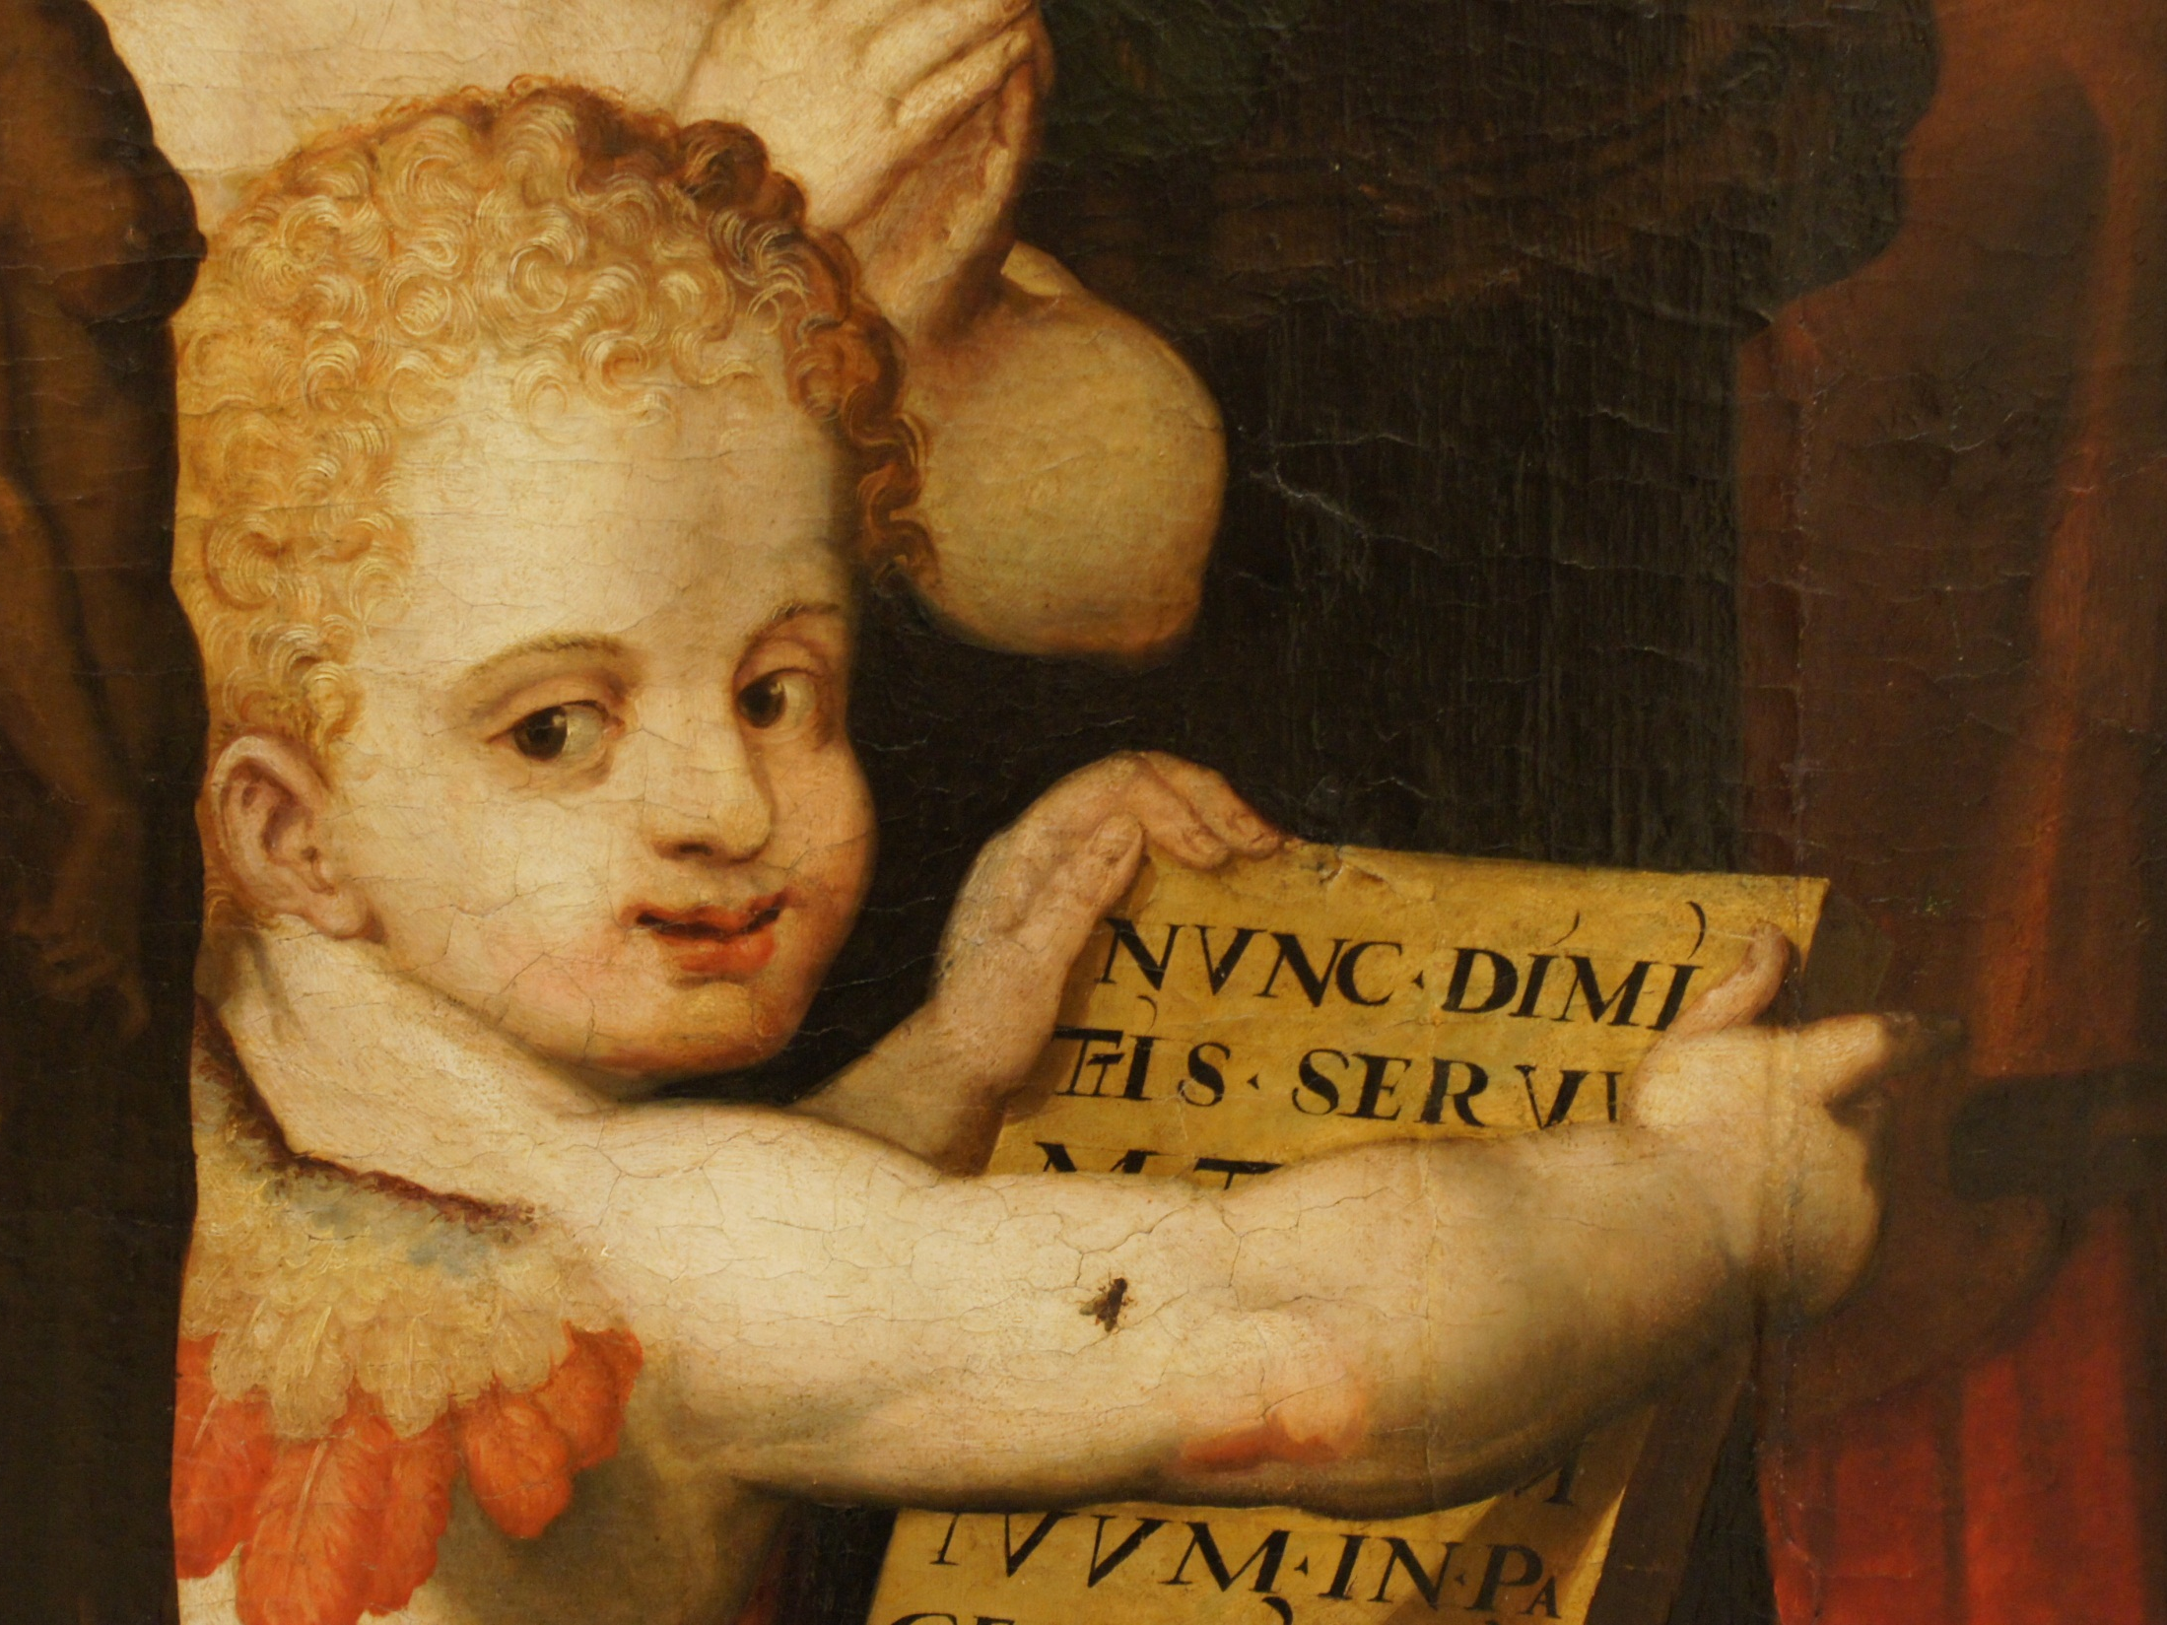

Comment le cerveau se modifie-t-il quand on apprend à
lire ?
Stanislas Dehaene
Professeur au Collège de France

Slide 2

Entrer en conversation avec les morts ?

Slide 3

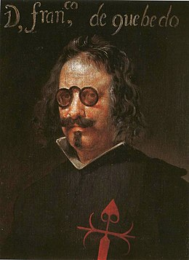
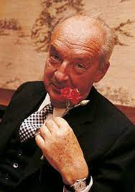
La lecture : une invention révolutionnaire
« Je converse avec les défunts
Et écoute les morts avec les yeux. »
Francisco de Quevedo
« Nous sommes absurdement accoutumés au miracle de quelques signes écrits capables de contenir une imagerie immortelle, des tours de pensée, des mondes nouveaux avec des personnes vivantes qui parlent, pleurent, rient… »
Vladimir Nabokov, Feu Pâle

Slide 4
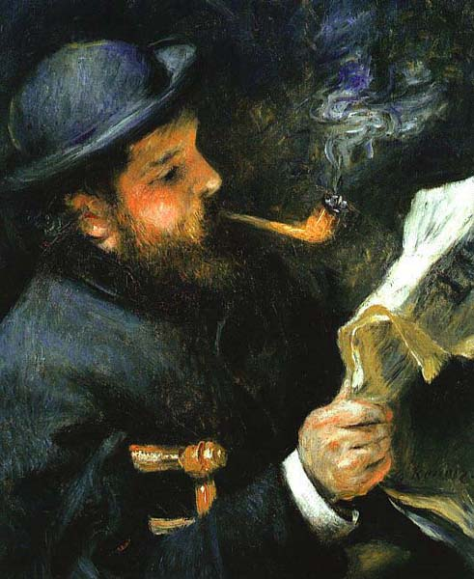
L’imagerie de la lecture
dans le cerveau adulte

Slide 5
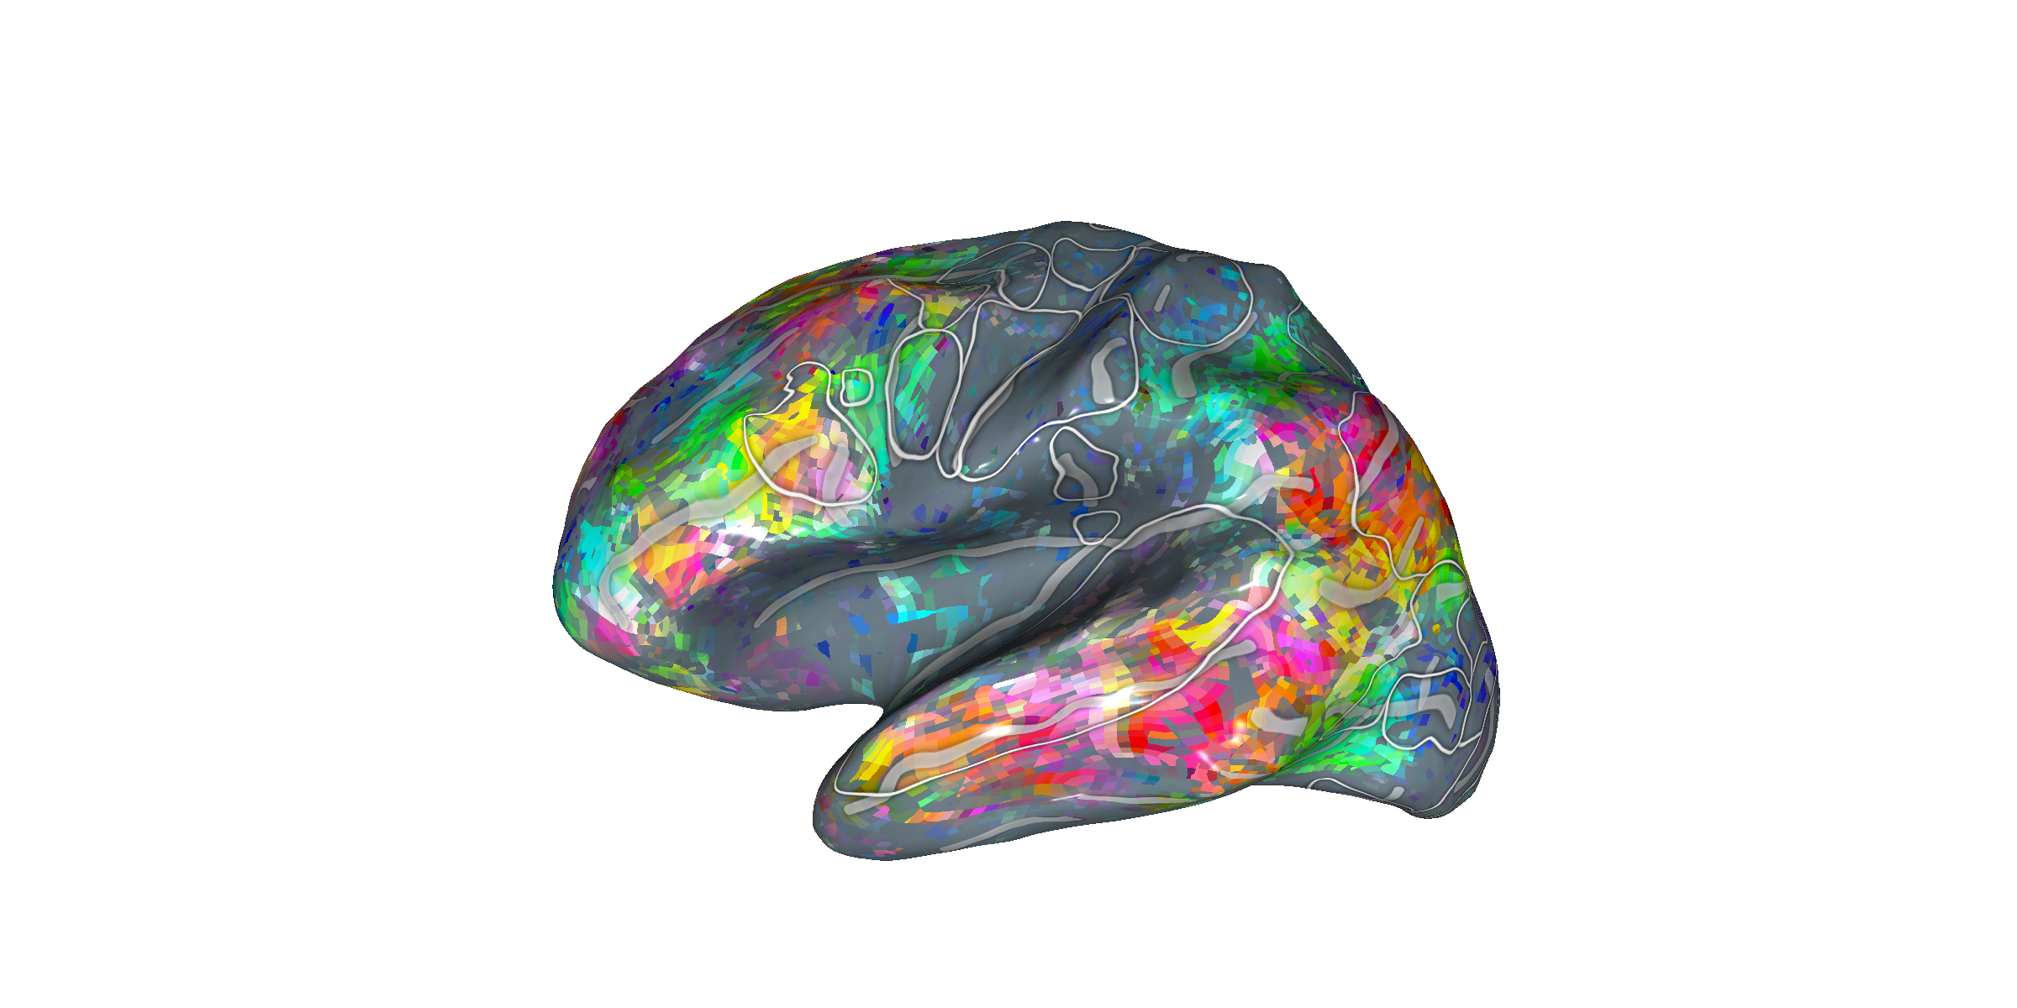
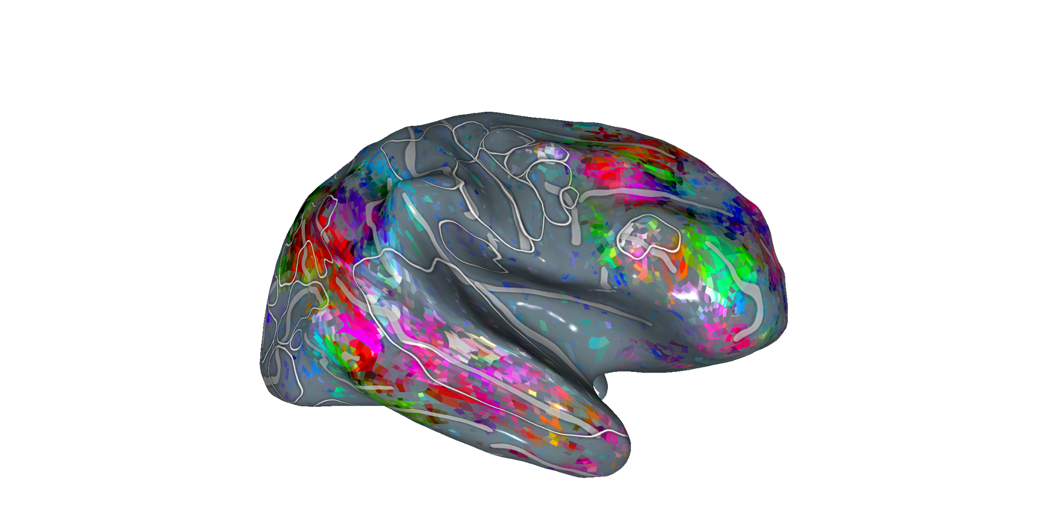

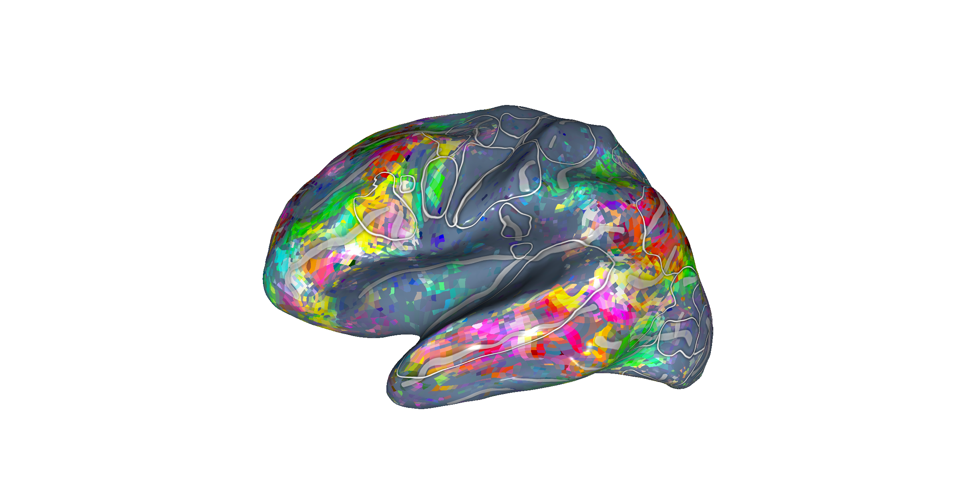
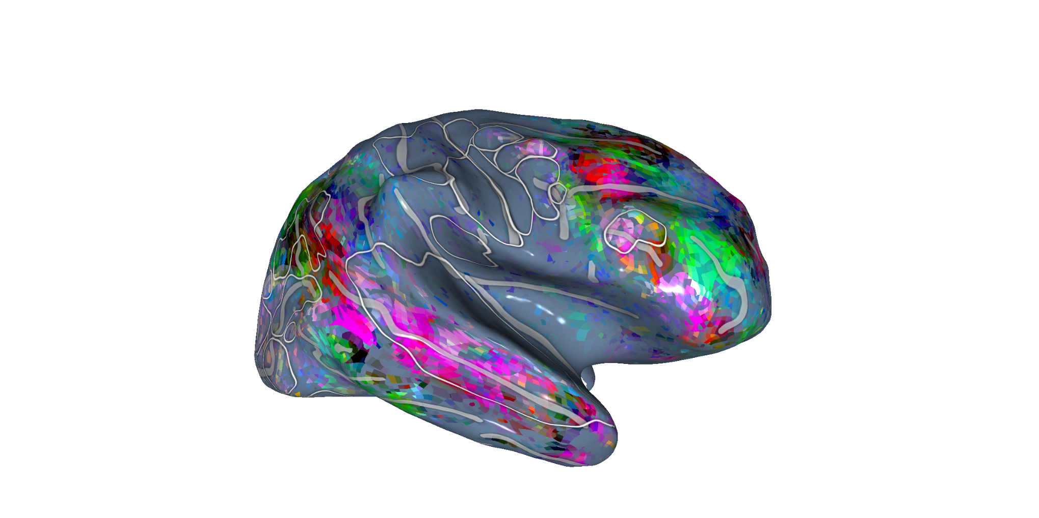
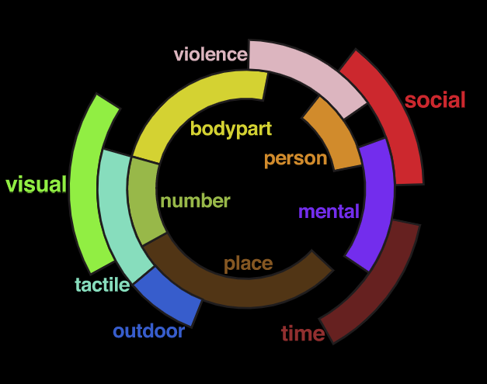

Chez le lecteur expert, les mots écrits et parlés convergent vers des régions cérébrales identiques codant pour le sens.
Ecoute d’histoires
Lecture d’histoires
Deniz, Nunez-Elizalde, Huth, & Gallant (2019). Journal of Neuroscience
Notes:
Deniz, F., Nunez-Elizalde, A. O., Huth, A. G., & Gallant, J. L. (2019). The Representation of Semantic Information Across Human Cerebral Cortex During Listening Versus Reading Is Invariant to Stimulus Modality. Journal of Neuroscience, 39(39), 7722‑7736. https://doi.org/10.1523/JNEUROSCI.0675-19.2019
Icons from
https://www.flaticon.com/free-icon/book_2421033?term=reading&page=1&position=1&page=1&position=1&related_id=2421033&origin=search

Slide 6
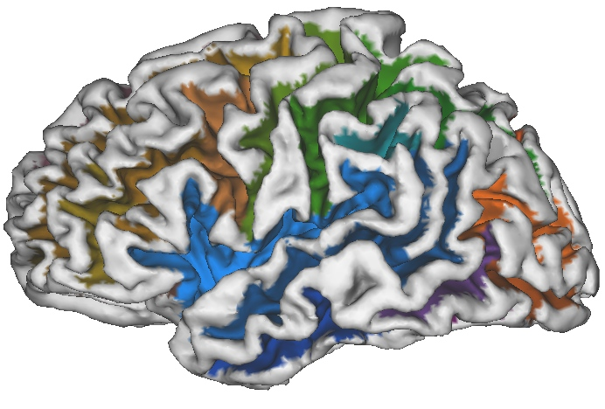
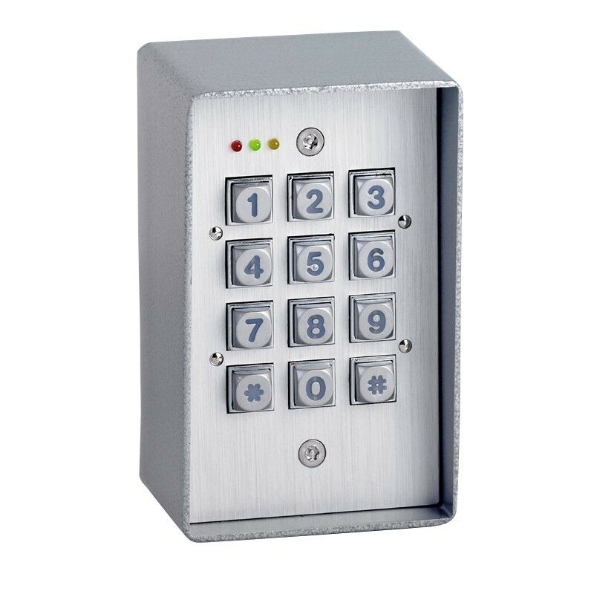
Apprendre à lire consiste à accéder, par la vision, aux aires du langage parlé.
Régions impliquées dans le langage parlé
(dès la première année de vie)
Transformations dues à l’apprentissage
de la lecture
Phonologie
1. Voie phonologique
(décodage)
Lexique
Syntaxe
2. Voie
lexicale
Chaîne de
letttres
Vision
Sémantique
Langage écrit
On réutilise, pour lire, toutes nos connaissances sur le langage parlé – depuis la naissance jusqu’à l’âge adulte
Il faut juste apprendre le code d’entrée : l’alphabet et les correspondances lettres-sons – en quelques mois de CP

Slide 7
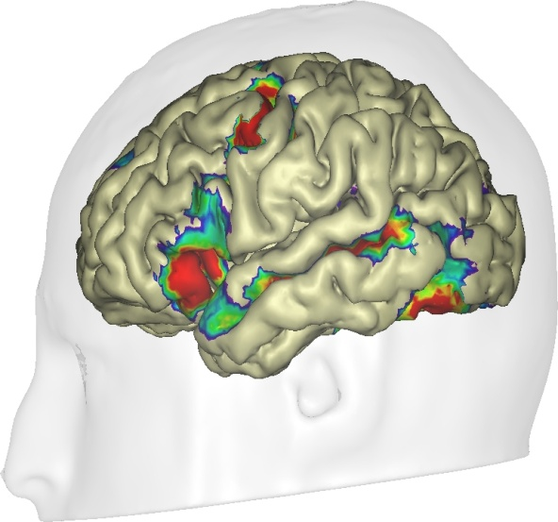
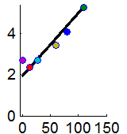
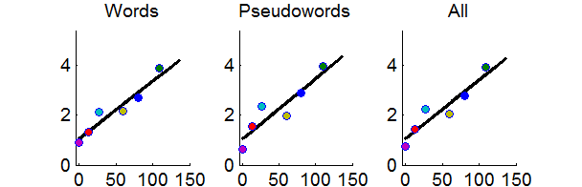
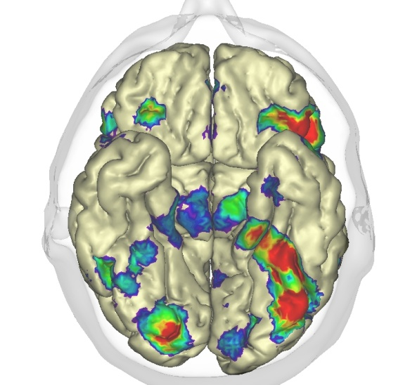
L’étude des illettrés montre tout ce que la lecture change dans le cerveau
Lire donne accès, par l’écrit, aux aires du langage parlé de l’hémisphère gauche
Lire développe les aires auditives: augmentation des réponses du planum temporale, et apparition de la conscience phonologique
Activation auditive évoquée par
Phrases entendues
Mots entendus
Pseudomots entendus
petite phrase
écrite...
Lire renforce la connexion entre ces deux systèmes.
Activation visuelle évoquée par des mots écrits
Lire développe les aires visuelles.
L’aire de la forme visuelle des mots se spécialise pour les chaînes de lettres
Personnes
alphabétisées
Ex-analphabètes
Analphabètes
Dehaene et al., Science 2010
Dehaene et al., Nature Reviews in NeuroScience, 2015
Mots lus par minute

Slide 8
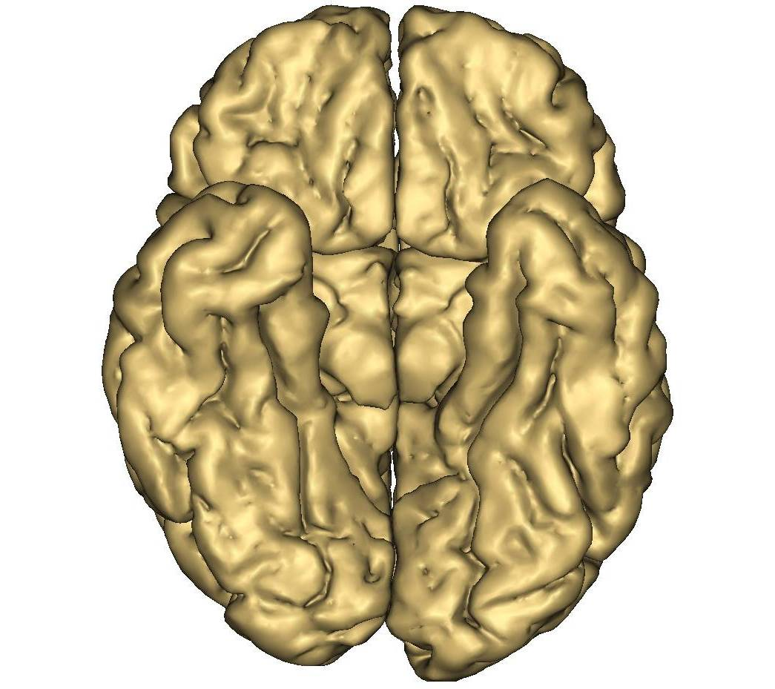
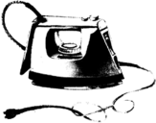
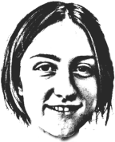
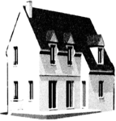
L’aire de la forme visuelle
des mots :
(Visual Word Form Area, VWFA)
La « boîte aux lettres » du cerveau
Une région détectable en quelques minutes d’IRM chez tous les lecteurs
Spécialisée pour la reconnaissance de l’écriture que sait lire le sujet.
Située au même endroit, dans toutes les cultures
Entourée d’une mosaïque de régions reproductibles spécialisées dans la reconnaissance des objects, des visages, des lieux…
Hémisphère gauche
vu de dessous
MOTS ECRITS

Slide 9
La reconnaissance visuelles
des lettres et des graphèmes
1. Invariance pour la position, la taille, et la casse:
deux quatre six huit
deux quatre six huit
DEUX QUATRE SIX HUIT
DeUx qUaTrE sIx hUiT
2. Amplification de différences petites mais pertinentes:
deux doux
3. Sensibilité à l’agencement des lettres :
ROGNER
ROGNER
RONGER
4. Régularités orthographiques:
collège
qshgks

Slide 10
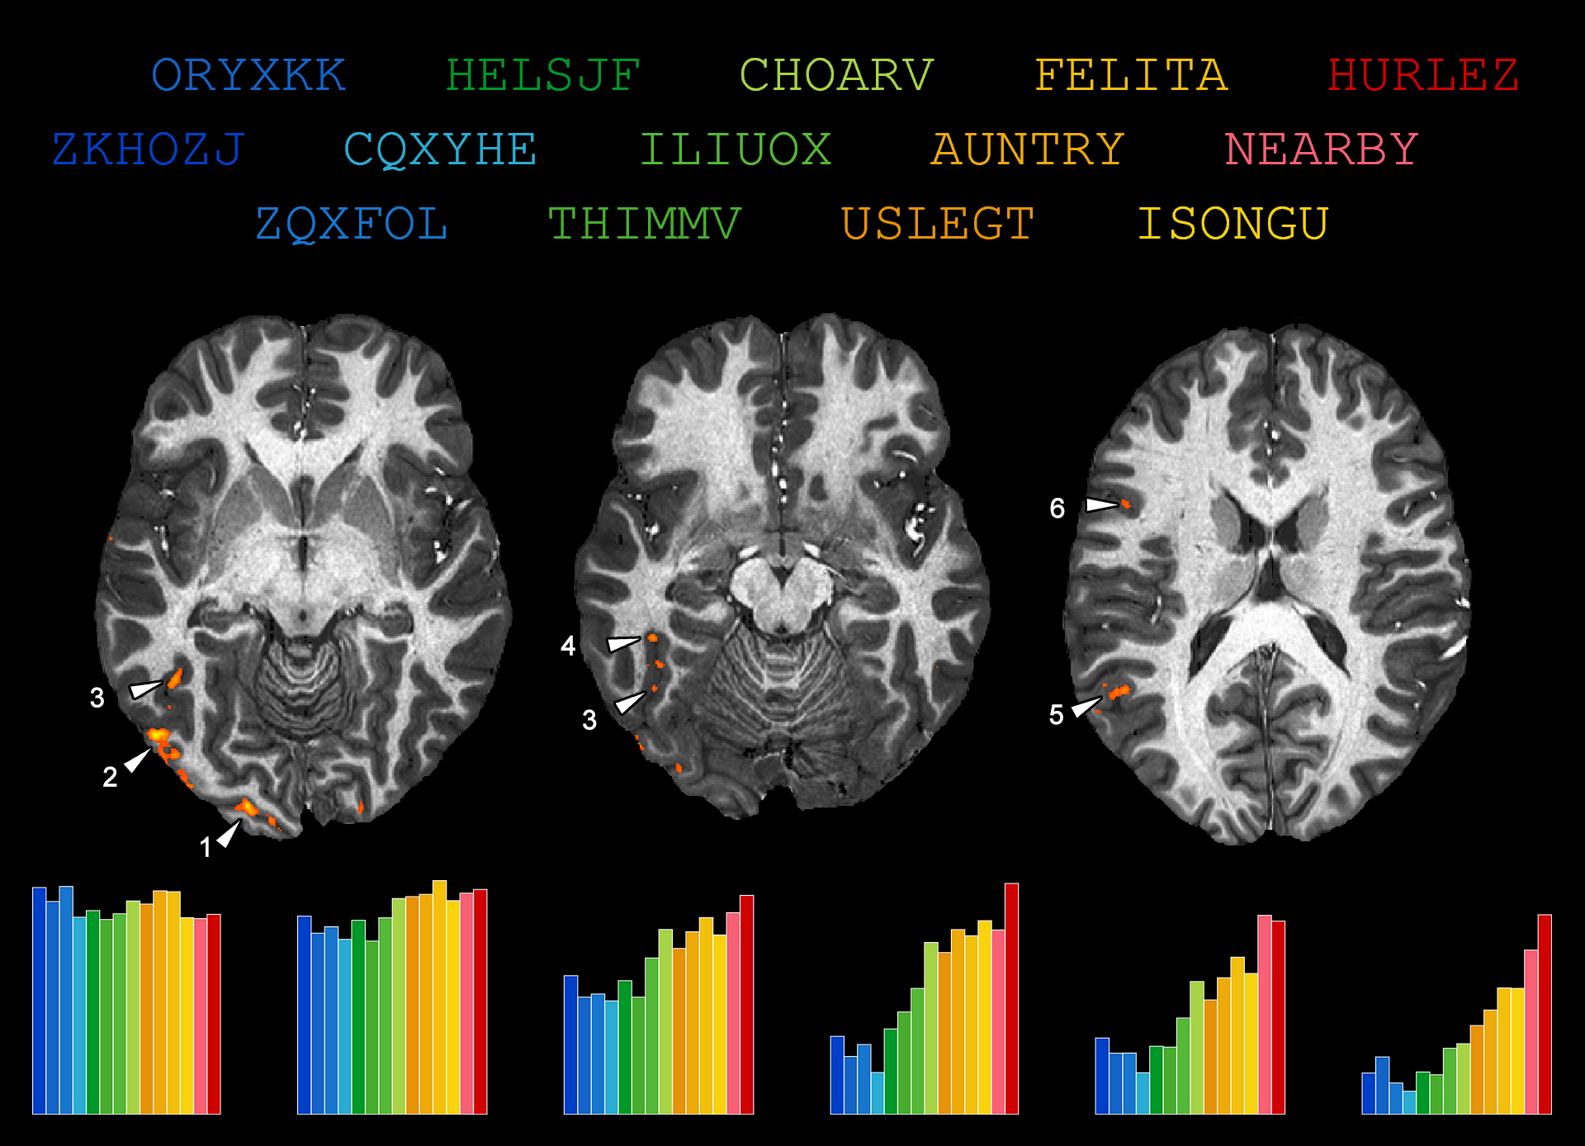
Le cerveau statisticien vu en IRM à 7 Tesla:
Chez l’adulte,
de petits patches
de cortex ont acquis les statistiques
des lettres
dans les deux langues chez des bilingues anglais-français

Slide 11
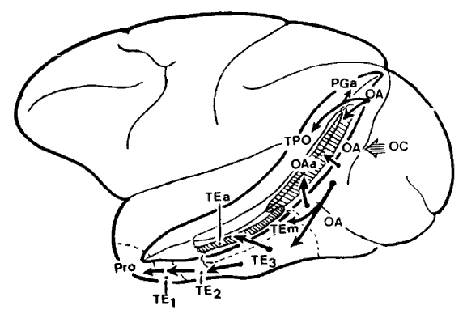
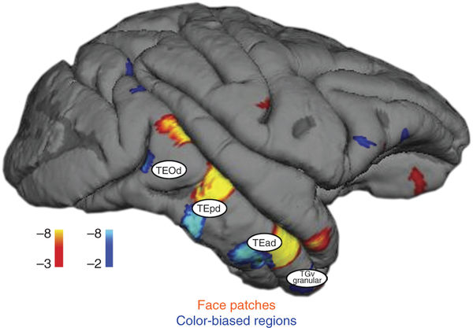
Une hiérarchie neuronale permet la reconnaissance visuelle
Reconnaissance des visages
Modèle de la reconnaissance des mots
Shimon Ullman; cf Charles Gross, Doris Tsao, David Leopold, Margaret Livingstone
Dehaene, Cohen, Sigman & Vinckier (TICS, 2005)
Taille et structure
des champs récepteurs
Exemples de stimuli préférés
vraiment
COMMENT
En
E

Slide 12
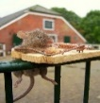
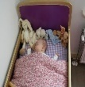
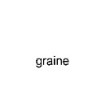
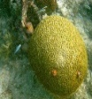
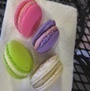
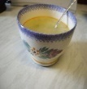
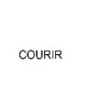

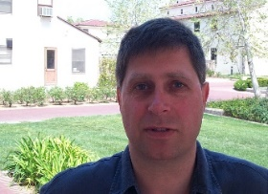
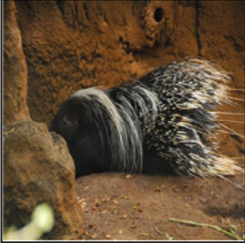
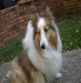
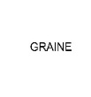
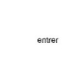



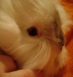
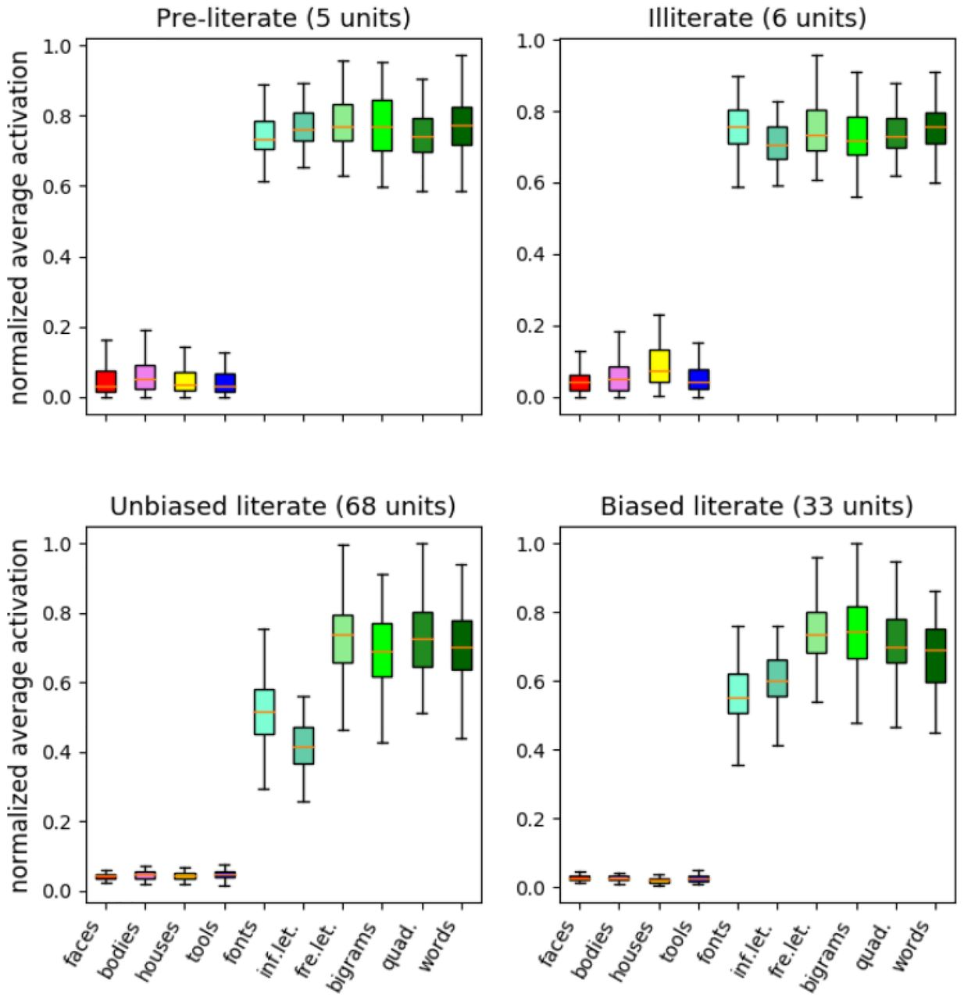
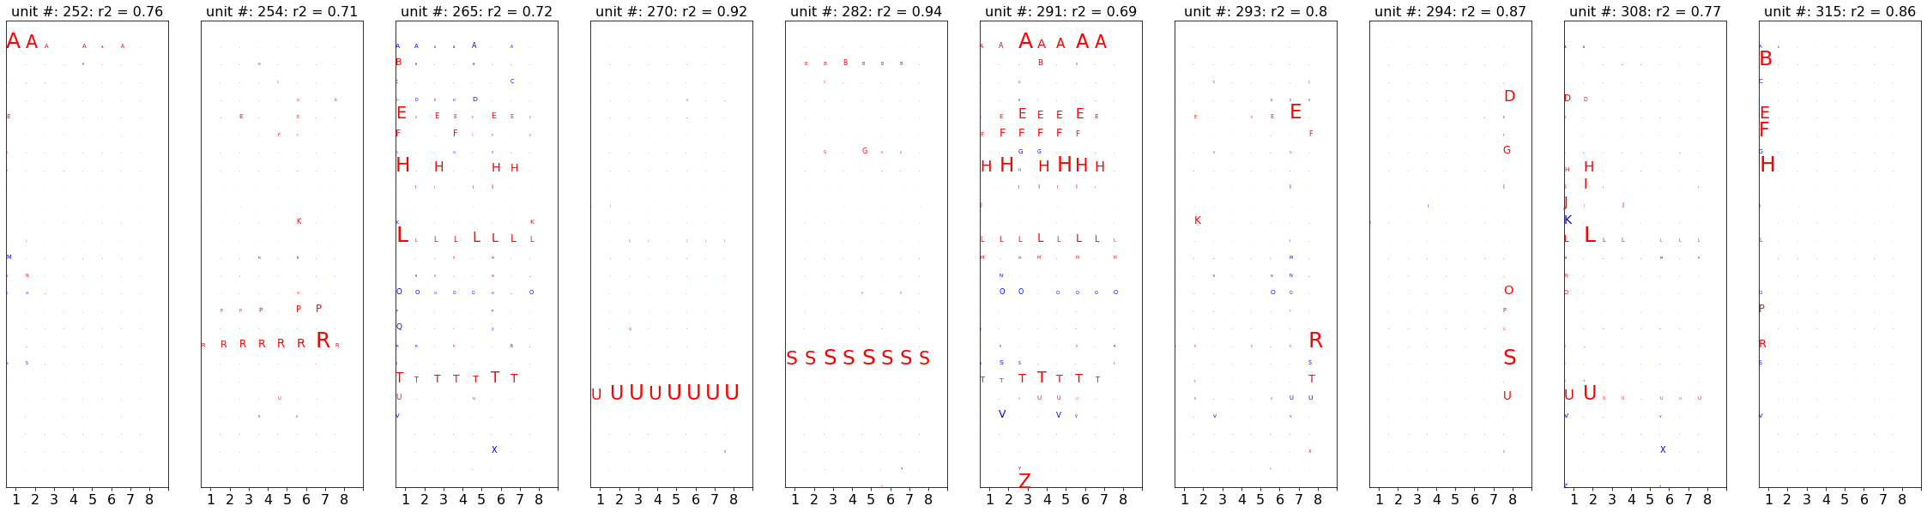
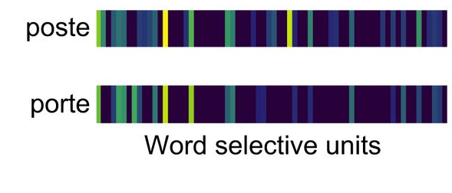
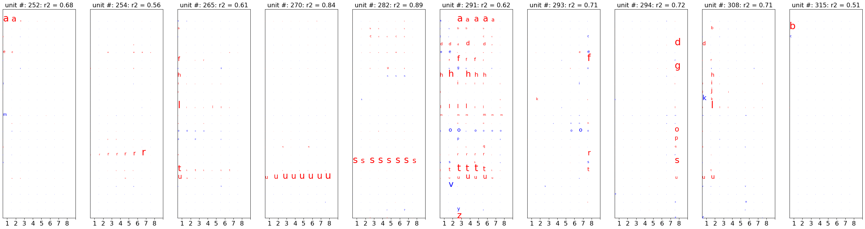
Le recyclage d’un réseau de neurones artificiels pour la lecture
Training phase 1:
ImageNet
Training phase 2:
ImageNet + 1000 words
Hannagan*, Agrawal*, Cohen & Dehaene, PNAS (2021)
Réseau analphabète :
Identifier la bonne catégorie d’image parmi 1000
CORNET - Z
Réseau alphabétisé :
Reconnaître 1000 catégories d’images + 1000 mots écrits
…
Input
V1
V2
V4
IT
33 unités deviennent spécialisées
pour les lettres et les mots
Exemple d’unité qui répond à “A” en premier
Chaque mot est codé par un “code barre” neuronal:
ancre
autre
1
2
3
4
4
3
2
1
Neurones sensibles aux lettres
Position
From left →
← From right
Ce code neural correspond à une combinaison de lettres et de positions :
BADGE = B(1) + A(1-2) + D, G (intérieur) + E(dernier)
Noter que BADGE ≈ BAGDE !
Autre unité qui répond à “R” à droite du mot

Slide 13
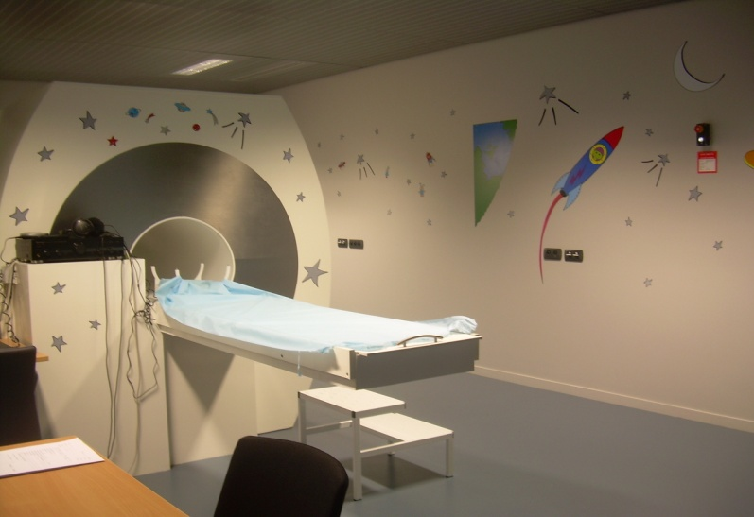
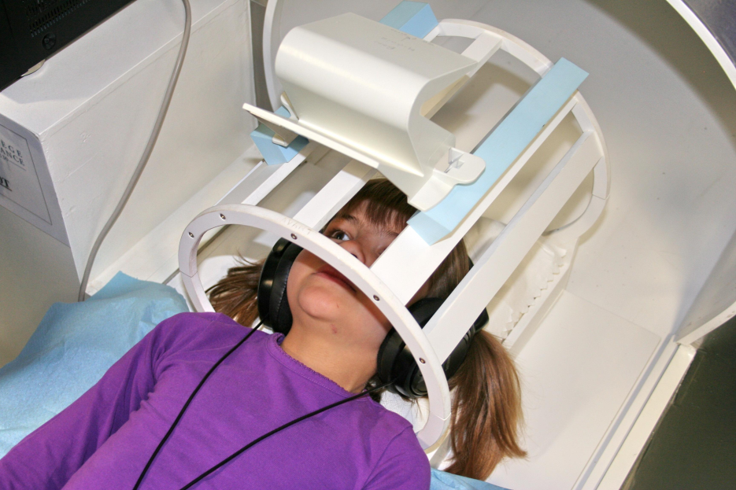
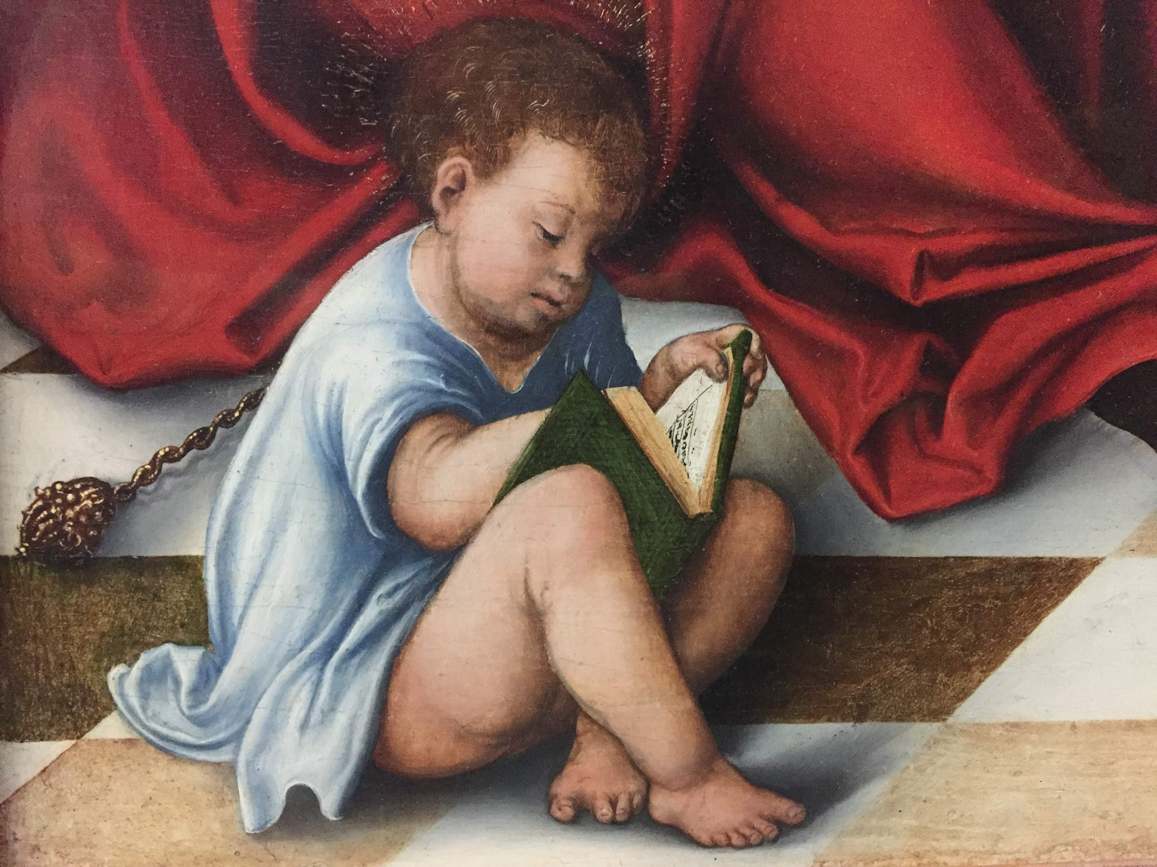
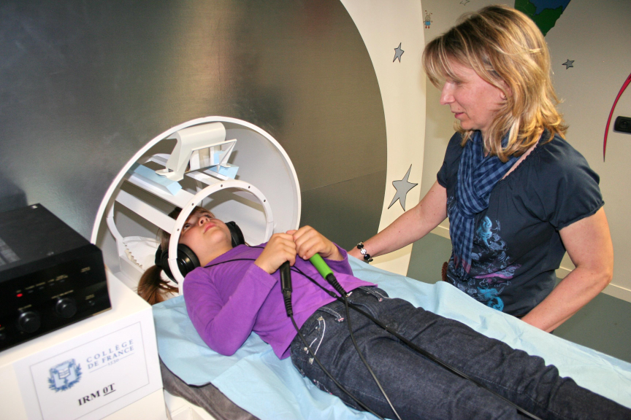
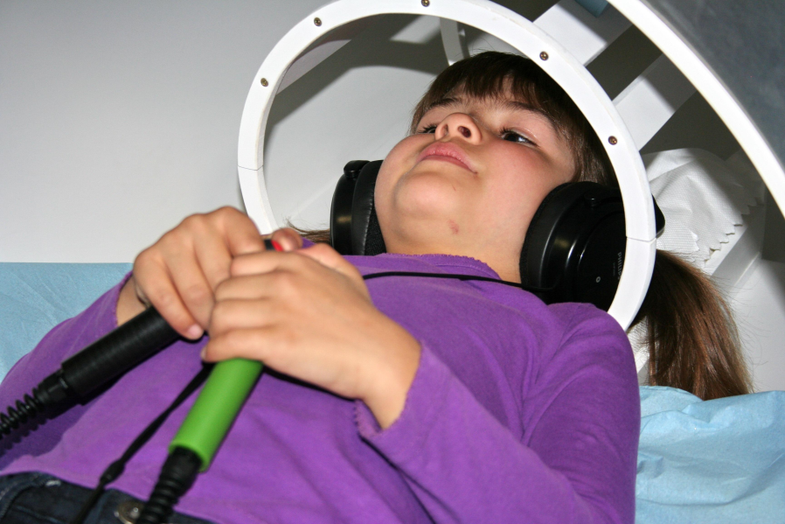
L’imagerie de la lecture chez l’enfant

Slide 14
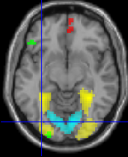
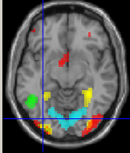
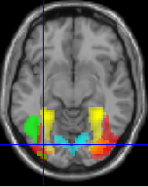
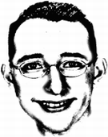
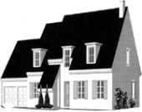
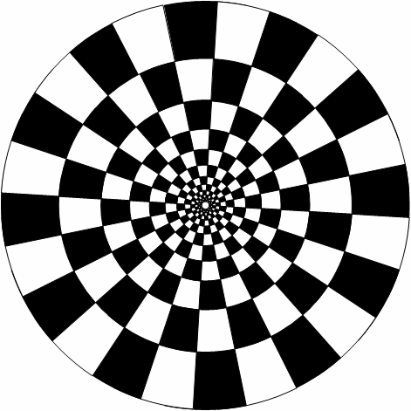
Le système visuel change quand l’enfant apprend à lire
G. Dehaene-Lambertz, with Karla Monzalvo, C. Billard, S. Dehaene (NeuroImage, 2012)
La VWFA, « boîte aux lettres du cerveau » spécialisée pour les mots écrits, apparaît au cours de la première année d’apprentissage.
Son activation prédit les scores de lecture des enfants
~6 ans (avant le CP), non-lecteurs
~6 ans (fin de CP), lecteurs
9 ans lecteurs
Mots

Slide 15
Le développement de la lecture : une étude longitudinale
G. Dehaene-Lambertz, avec Karla Monzalvo et S. Dehaene (PLOS Biology 2018)
Nous avons reçu, du comité d’éthique, la permission de scanner 10 enfants tous les deux mois
Deux IRM en fin de maternelle (aucun ne savait lire)
Quatre IRM tout au long de l’année de CP
Une IRM un an plus tard (fin de CE1)
Relations Graphème phonème
Fluence: mots lus par minute
//
//
Jours d’école
Jours d’école

Slide 16







Apprendre à lire développe, en quelques mois, un circuit spécialisé
Juin (maternelle)
S1
S2
Septembre
Entrée à l’école
S3
Novembre
Le circuit de la
lecture émerge
très vite au cours
de l’année de CP.
Février
S4
Avril
S5
S6
Juin

Slide 17



Le développement de la lecture: Effort initial, puis automatisation
Fin de maternelle
Fin de CP
Fin de CE1
Non lecteur
Lecture avec effort
Réseau pariétal et frontal
de l’attention spatiale et exécutive
Lecture automatisée
Circuit spécialisé et restreint
La vitesse de lecture
(ici en fonction du nombre de lettres du mot)
reflète l’automatisation.

Slide 18
L’émergence de l’aire de la forme visuelle des mots
ne dépend pas de l’âge, mais de l’apprentissage de lecture
X. Feng, S. Dehaene, G. Dehaene-Lambertz (2022)
Mots
Effet de l’apprentissage de la lecture, indépendamment de l’âge, sur les enfants de 6 ans
Prélecteurs
Prélecteurs
Lecteurs jeunes
Lecteurs jeunes
Effet de l’âge sur la représentation des visages, indépendamment de la lecture
Lecteurs plus avancés
Lecteurs avancés
Words

Slide 19




L’impact rapide de l’apprentissage des correspondances graphème-phonème
Brem et al., PNAS 2010
Lyytinen et ses collègues ont créé le graphogame, un logiciel de jeu qui enseigne les correspondances graphème-phonème. Maintenant en français, téléchargeable sur
grapholearn.fr
Des enfants de maternelle ont été entraînés pendant 8 semaines avec le graphogame et un jeu mathématique de contrôle (moins de 4 heures de jeu au total!)
L’imagerie a révélé l’émergence très rapide des aires associées à la lecture.

Slide 20




La plasticité cérébrale de l’enfant permet à ce circuit de se réorganiser
Cohen, L., Lehericy, S., Henry, C., Bourgeois, M., Larroque, C., Sainte-Rose, C., et al. (2004). Learning to read without a left occipital lobe: right-hemispheric shift of visual word form area. Ann Neurol, 56(6), 890-894.
Ablation chirurgicale de la région occipito-temporale gauche à l’âge de 4 ans, pour traiter une maladie de Sturge-Weber
Z=0
Scan à l’âge de 11 ans:
Cette enfant a bien à lire
L’aire de la forme visuelle des mots s’est déplacée
dans l’hémisphère droit
Lecteur normal
Patiente

Slide 21


Chez l’adulte, la plasticité cérébrale est réduite
N’importe quel adulte peut devenir alexique après une petite lésion cérébrale:
- Incapacité de lire: chaque page ressemble à de l’hébreu!
- La vision est intacte, sauf pour la lecture
- Le langage parlé et même l’écriture sont intacts
Il lui manque juste l’aire de la forme visuelle des mots !
Nous avons suivi un patient alexique pendant près de deux ans:
- Amélioration lente de la vitesse de lecture: il reste un déchiffreur lettre à lettre
- Certaines régions augmentent leur activité, mais l’aire de la forme visuelle des mots ne réapparait pas.

Slide 22


Un mystère expliqué: L’écriture et la lecture en miroir
La réinvention du boustrophédon
(Remerciements à Manuela Piazza et Marc Smith)

Slide 23

Tous les enfants font des erreurs en miroir en lecture et en écriture: C’est une étape normale de l’apprentissage
Cornell, 1985

Slide 24








La reconnaissance en miroir doit être désapprise
Nous héritons, de notre évolution, un mécanisme d’invariance visuelle par symétrie en miroir:
La région occipito-temporale, que nous utilisons pour apprendre à reconnaitre les lettres, est précisément celle où se produit cette généralisation en miroir
Cette généralisation en miroir doit être « désapprise » lorsque nous apprenons à lire:
Neurones invariants en miroir
Amorçage en miroir pour les images mais pas pour les mots

Slide 25

Que voit-on dans
le cerveau des élèves dyslexiques?

Slide 26


Le système visuel est désorganisé chez les dyslexiques
G. Dehaene-Lambertz, with Karla Monzalvo, C. Billard, S. Dehaene (NeuroImage, 2012)
Les enfants dyslexiques, à 9 ans, montrent une activité réduite aux mots écrits dans la VWFA, et aux visages dans l’hémisphère droit (Fusiform Face Area).
Activité supérieure chez l’enfant normal que chez l’enfant dyslexique
9 ans,
dyslexiques
9 ans,
lecteurs
mots écrits
visages
Mots

Slide 27

Words
⺞
La dyslexie en France et en Chine: une étude cross-culturelle
Xiaoxia Feng… Dehaene & Dehaene-Lambertz (Elife, 2020)
Des enfants chinois et français de 10 ans, normo-lecteurs ou en retard de lecture, ont été scannés avec des stimuli quasi-identiques (seuls les mots étaient dans leur langue).
Effet principal
de la dyslexie:
une sous-activation du circuit de la lecture
Lecteur normal > dys
X mots > images
Pratiquement pas d’effet
principal de la langue
Corrélation de l’activité cérébrale avec le score de lecture
Au niveau du cerveau entier, il n’existe pratiquement aucune interaction entre la langue et la présence d’un trouble de la lecture:
A cette échelle, les troubles ont des origines très similaires, quelle que soit la langue et la culture.

Slide 28



LES dyslexies :
La lecture peut échouer pour de multiples raisons
De façon très schématique, la dyslexie développementale peut survenir à cause de
            Troubles phonologiques (buffer phonologique)
            Trouble de conversion graphème-phonème
            Troubles au niveau du codage visuel des lettres
Cassandra Potier Watkins, PhD
Professor Naama Friedmann
Le codage neural des lettres, dans l’aire de la forme visuelle des mots, explique l’existence de deux grands types de dyslexies visuelles
Dyslexie de la position des lettres
Le codage de la position des lettres n’est pas assez précis → transpositions des lettres :
  frime est confondu avec firme
  Solution : tracer du doigt, espacer : f i r m e
Dyslexie attentionnelle
Difficulté de sélectionner un mot parmi plusieurs
→ Mélange des lettres de plusieurs mots voisins:
  PAIRE FOIRE est lu FAIRE POIRE
  Solution donner une fenêtre à l’enfant.

Slide 29

Recommandations pédagogiques
fondées sur
ces données

Slide 30

Deux temps d’apprentissage, deux voies de lecture
1. Décryptage sériel et avec effort (voie phonologique)
Au départ, l’enfant « déchiffre » (voie en jaune): avec effort, il analyse le mot lettre à lettre, en convertit, une par une, les lettres en sons, puis il « écoute » et comprend le mot.
L’enfant ne peut pas trouver tout seul comment fonctionne l’écriture alphabétique :
il faut le lui enseigner explicitement.
2. Lecture parallèle directe (voie lexicale ou orthographique)
Au fil des années, la lecture s’automatise et emprunte une voie non-consciente (en vert): toutes les lettres sont reconnues simultanément,
ce qui permet d’accéder rapidement au sens.
L’enseignant doit se focaliser sur la voie jaune. La voie verte se développe spontanément avec la pratique.
On parle d’auto-apprentissage: lorsque l’enfant sait décoder un mot comme « lapin », cela lui permet d’apprendre, en toute autonomie, à associer cette chaîne de lettres avec le sens du mot « lapin ».
phonèmes
Lexique
Sens
graphèmes

Slide 31


L’attention, premier pilier de l’apprentissage
Quand l’attention est mal orientée, le cerveau ne perçoit pas et n’apprend pratiquement rien.
→ Nécessité d’un apprentissage explicite, structuré, où chaque étape est conçue pour guider l’élève.
Yoncheva, Y. N., Blau, V. C., Maurer, U., & McCandliss, B. D. (2010). Developmental Neuropsychology, 35(4), 423–445.

Slide 32


Les neurosciences cognitives éclairent l’enseignement de la lecture et convergent avec les recherches pédagogiques dans les classes
Quelques grands principes de l’enseignement efficace de la lecture
Enseignement explicite de tous les aspects de la notation alphabétique
Enseignement rapide des correspondances graphème-phonème (2 par semaine)
Progression systématique appuyée sur les statistiques de la langue
(en commençant par les graphèmes les plus fréquents et les plus réguliers)
Guidage de l’attention visuelle (de la gauche vers la droite au sein du mot)
Apprentissage actif associant lecture et écriture
Automatisation par la pratique quotidienne de la lecture

Slide 33


Le programme Kalulu:
Une pédagogie,
des exercices
et un logiciel
pour mieux
apprendre à lire
Cassandra Potier Watkins
www.excellolab.org

Slide 34




















Une progression pédagogique rigoureuse qui tient compte de la fréquence et de la régularité des correspondances graphème-phonème en français
d, t, p
c, b, g
gu, k, q
z, es, est
en/em, on/om, an/am
gn, ai, ez
lettres muettes, ill/ij/, eu
â, oy
il/j/, ill/j/, ph, ei
y, ê, w
a, i, e, o
u, l, m, s
é, v, r, ou
lettres muettes, n, un
f, ch, j
1
6
11
in/en/im, eCC, ç, c/s/
g/j/, s/z/, er
oi, è, et
ent, au, ant
h, t/s/, x
16
2
7
12
17
3
8
13
18
4
14
19
9
5
15
20
10

Slide 35

Kalulu comprend 20 jardins mentaux à parcourir.
www.excellolab.org

Slide 36




Une leçon de Kalulu en 3 étapes
Apprendre un correspondance graphème - phonème
L’enfant clique sur le graphème pour l’entendre et le voir prononcé par un autre enfant.
2) Entendre le phonème dans un mot
L’enfant clique sur le graphème pour l’entendre dans un mot, par exemple « /n/ comme noix. »
3) Tracer le graphème
L’enfant trace le graphème deux fois avec le doigt. Cet exercice aide l’enfant à mémoriser la forme de la lettre.

Slide 37


Kalulu: des mini-jeux pour automatiser le décodage
Des jeux syllabiques et phonologiques pour automatiser la connaissance des correspondances Graphèmes – Phonèmes.
Des jeux pour écrire des mots qui focalisent l’attention sur la lecture de la gauche vers la droite et mettent l’attention sur l’emplacement de chaque son dans un mot et sur le graphème qui lui correspond.
Des jeux pour la lecture … Des mots 100% décodables !

Slide 38



Kalulu, un programme complet : 1 manuel, 6 cahiers d’exercices et 1 logiciel
2 ou 3 graphèmes par semaine, expliqués par l’exemple, accompagnés de textes 100% décodables.
Aucun besoin de « mots outils » ou de mots appris par cœur.
Exemple: Quelques pages du cahier d’exercices de début Mars :

Slide 39
Conclusions : les principaux points à retenir
Enseigner la lecture, c’est profiter de la plasticité du système visuel pour lui conférer une nouvelle spécialisation : une région dédiée aux lettres
  Vous allez améliorer le cerveau de l’enfant pour la vie !
Comprendre ce circuit, c’est comprendre les difficultés que rencontrent tous les enfants pour apprendre à lire : (1) attention focalisée sur un mot; (2) reconnaissance invariante de ses lettres; (3) codage de leur ordre; (4) transformation en phonèmes; (5) accès au lexique mental; (6) automatisation pour accélérer et paralléliser ces opérations.
Ce circuit peut se mettre en place rapidement, en quelques semaines ou quelques mois, pourvu que l’enseignement des correspondances graphème-phonème soit rapide, structuré et explicite.
Il faut attirer l’attention de l’enfant sur la séquence des lettres du mot écrit, de la gauche vers la droite (éventuellement suivie du doigt) et leur correspondance systématique avec les phonèmes du mot lu.

Slide 40






Synthèses de la recherche et recommandations du CSEN
Pédagogies et manuels pour l’apprentissage de la lecture :
comment choisir ? (2019)
Apprendre à lire : du décodage à la compréhension (octobre 2022)
Note d’alerte du CSEN
De nouveaux signaux d’alerte sur l’enseignement de la lecture en CP
Lettre mensuelle « Le Passeur »
Comment apprendre à lire efficacement ? Vidéos « Fred, explique-moi »
et « Mes clés »
Disponibles sur le site du CSEN : reseau-canope.fr/conseil-scientifique-de-leducation-nationale

Slide 41

Enseigner également la compréhension
Il n’y aucune raison d’opposer
décodage et compréhension.
Les circuits que je viens de vous
montrer sont impliqués dans les deux
Comprendre ce qu’on lit c’est
Savoir décoder les caractères de l’écriture
ET
Comprendre la langue
Si l’un des deux bloque, la compréhension est impossible.
Résultat empirique : l’entraînement au décodage graphème-phonème améliore la fluence ET la compréhension.
Les échelles temporelles sont différentes: on doit mener, dès la maternelle (à l’oral) et pendant toute la scolarité (à l’écrit), une réflexion sur le sens des phrases et des textes, tandis que le décodage doit être enseigné en début de CP, sur une période de quelques mois.

